Slide 1
Vrst datoteka, dokumenti

Slide 2
Datoteke
Datoteka je zapis pohranjen u memoriji koji sadržava sliku, tekst, glazbu, prezentaciju ili neki drugi podatak.
Datoteke imaju naziv, nastavak naziva te pripadajuću ikonu.
Primjer: Datoteka napravljena u programu MS Word (pretpostavljamo da se u njoj nalazi tekst, slike, tablice itd.)
Ikona
Izlet.docx
Naziv datoteke
Nastavak naziva datoteke

Slide 3
Mape
Mapa je spremnik koji omogućuje lakše organiziranje datoteka.
Primjer: Na radnoj površini možemo napraviti mapu Pjesme u koju ćemo spremati datoteke svojih omiljenih pjesama.
Mape obično nemaju nastavak naziva
Pjesme

Slide 4
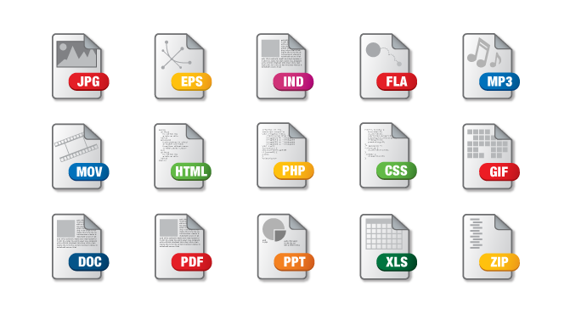
Razlikujemo tri vrste datoteka
1. Programske datoteke – klikom na ove datoteke otvara se određeni program, igrica i sl.
2. Znakovne datoteke – sadrže samo tekst
3. Podatkovne datoteke – datoteke načinjene nekim programom, npr. crtež, prezentacija,…

